Slide 1
Μαγνητικοί αισθητήρες
Ελένη Σταυρακάκη
ΑΜ: 1116202300024

Slide 2
Τι είναι
Μαγνητικοί αισθητήρες είναι οι αισθητήρες που εντοπίζουν και μετατρέπουν το μέγεθος και τις μεταβολές ενός μαγνητικού πεδίου σε ηλεκτρικό σήμα.
Μετρώντας τις μεταβολές των μαγνητικών πεδίων και με την κατάλληλη επεξεργασία αυτών των μετρήσεων μπορούμε να μετρήσουμε μεγέθη όπως: πίεση, θέση, ταχύτητα κ.α.

Slide 3
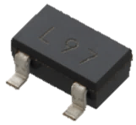
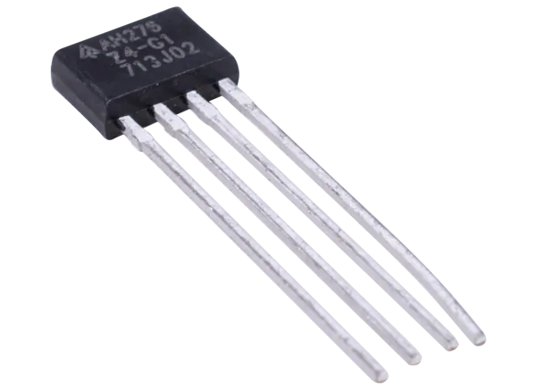
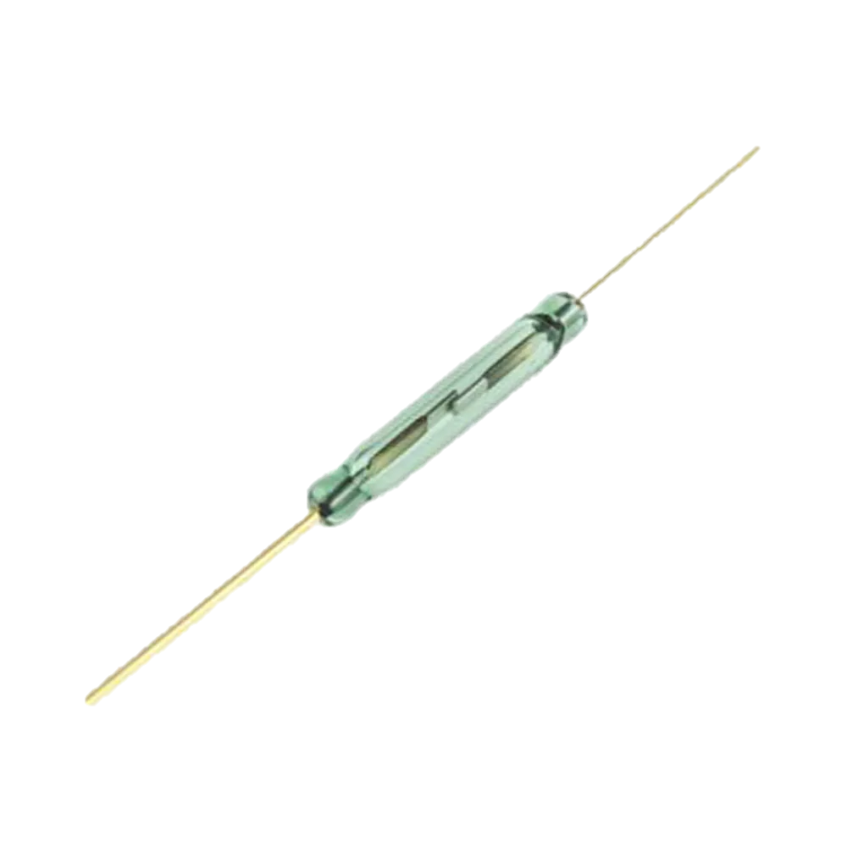
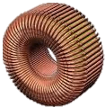
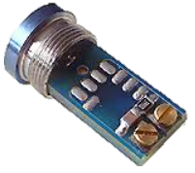
Είδη
Πηνία
Διακόπτες Reed
Fluxgate
MR sensors
AMR
GMR
TMR
Hall element sensors
SQUID

Slide 4
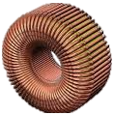
Πηνία
Τα πηνία από μόνα τους μπορούν να ανιχνεύσουν την αλλαγή στην πυκνότητα της μαγνητικής ροής και με τη χρήση κατάλληλων συσκευών όπως ένα γαλβανόμετρο μπορούμε να μετρήσουμε την αλλαγή αυτή (επαγόμενο ρεύμα, κατεύθυνση πυκνότητας μαγνητικής ροής).
Πολλοί μαγνητικοί αισθητήρες χρησιμοποιούν πηνία(Hall sensors, GMR, AMR, Επαγωγικούς αισθητήρες, Fluxgate αισθητήρες

Slide 5
Αρχή λειτουργίας
Ανάλογα με την κίνηση του μαγνήτη, αν απομακρύνεται ή κινείται προς τον μαγνήτη οι δυνάμεις και το ρεύμα που θα προκληθούν θα είναι τέτοια ώστε πάντα να αντιστέκονται στο μαγνητικό πεδίο του μαγνήτη.
Δεν ανταποκρίνεται σε στατικά πεδία
Η ευαισθησία εξαρτάται από των αριθμό των σπειρών του πηνίου και την ταχύτητα μεταβολής

Slide 6
S
Ν
i

Slide 7
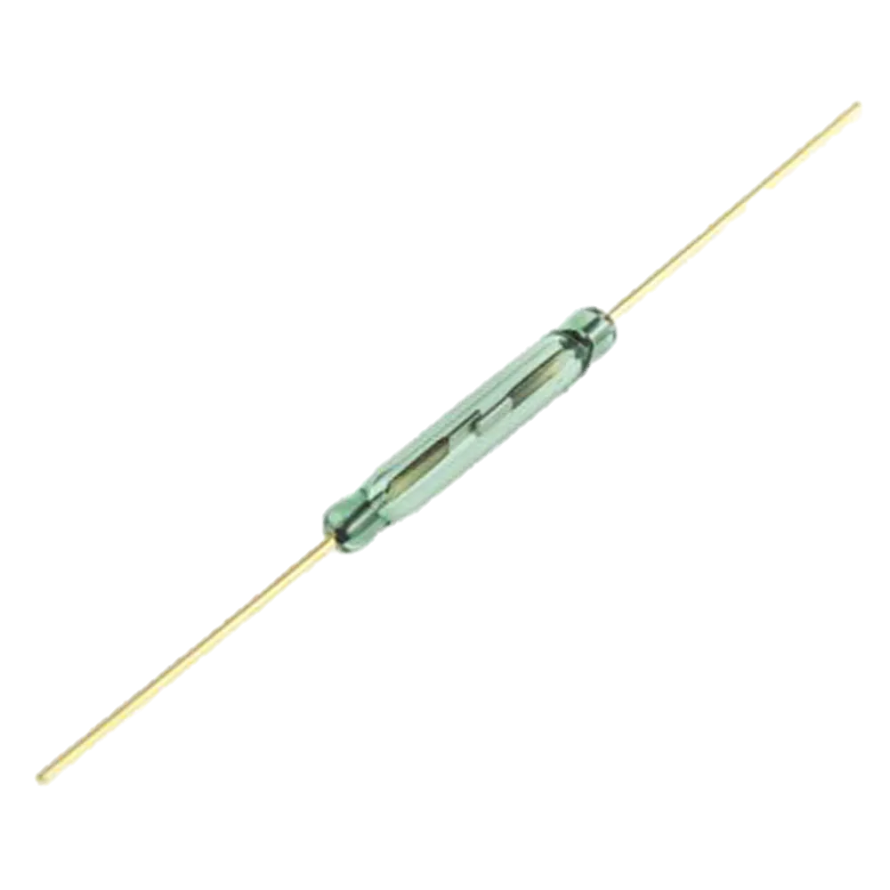
S
Ν
i

Slide 8
Reed Switch
ακροδέκτες
Ένας διακόπτης Reed αποτελείται από έναν γυάλινο σωλήνα, όπου είναι κάποιο αδρανές αέριο για την αποφυγή φθοράς στις επαφές , 2 ακροδέκτες και 2 επαφές, αυτές είναι φτιαγμένες από υλικά με μαγνητικές ιδιότητες, όπως Ni (Νικέλιο)
Εφαρμογές:
Συστήματα ασφάλειας
Αυτοκίνητα (fuel levels, lighting sensors)
Ηλεκτρονικές συσκευές (ψυγεία, πλυντήρια)
Ιατρική (Ακουστικά βαρηκοΐας)
επαφές
γυάλινος σωλήνας

Slide 9
Αρχή λειτουργίας
Αρχικά όταν ο διακόπτης Reed δεν είναι εκτεθειμένος σε κάποιο μαγνητικό πεδίο οι δύο επαφές δεν έχουν κάποιο κοινό σημείο, δηλαδή δεν ακουμπάει η μία την άλλη και είναι χωρισμένες.
Όταν όμως οι ακροδέκτες του εκτεθούν σε κάποιο μαγνητικό πεδίο, λόγω τις μαγνητικές ιδιότητες του υλικού, οι ακροδέκτες και οι επαφές θα μαγνητιστούν. Έτσι το κύκλωμα κλείνει (οι επαφές ενώνονται) και έχω κατάσταση αγωγιμότητας.

Slide 10
Ν
S
Ν
S

Slide 11
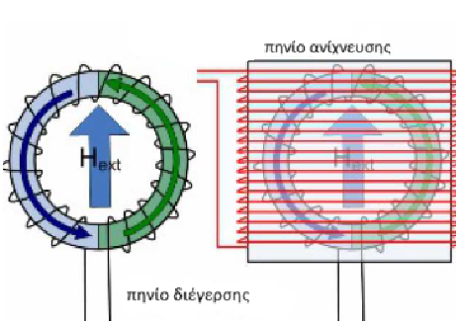
Ν
S
Ν
S

Slide 12
Fluxgate αισθητήρας (Πύλης-ροής)
Δομή:
Δακτυλοειδής πυρήνας από υλικό με υψηλή μαγνητική διαπερατότητα
Τυλιγμένος από δύο πηνία: Πηνίο διέγερσης και πηνίο ανίχνευσης
Αν ο αισθητήρας έχει σκοπό να είναι σε κύκλωμα κλειστού βρόχου τότε βάζουμε και ένα 3^{ο} πηνίο, το πηνίο ανάδρασης
Δεν έχουν κινούμενα μέρη και λειτουργούν σε μεγάλο εύρος θερμοκρασιών
Εφαρμογές:
Συστήματα πλοήγησης
Γεωμαγνητικές μετρήσεις
Πυξίδες

Slide 13
Αρχή λειτουργίας
Μετρούν την απόλυτη τιμή της ισχύς ενός μαγνητικού πεδίου ή τη διαφορά τις ισχύς διαφορετικών σημείων σε ένα μαγνητικό πεδίο
Ο δακτυλοειδής πυρήνας είναι «χωρισμένος» σε 2 ημικύκλια και είναι σχεδιασμένος να μετρά το πεδίο ως προς την κατεύθυνση του εξωτερικού μαγνητικού πεδίου $\vec{Η_{ext}}.$
Όταν το ρεύμα ρέει από το πηνίο διέγερσης, το ένα ημικύκλιο του πυρήνα θα παράγει ένα πεδίο με συνιστώσα παράλληλη αυτής του $\vec{Η_{ext}}$ και το άλλο ημικύκλιο θα παράγει πεδίο με συνιστώσα αντίθετης κατεύθυνσης
Αν $Η_{ext}$=0, τα ημικύκλια επηρεάζονται μόνο από το εσωτερικό ρεύμα που περνάει από το πηνίο διέγερσης. Το ρεύμα αυτό κάνει τον πυρήνα ανάλογα να είναι ή να μην είναι σε κατάσταση κορεσμού
Το πηνίο ανίχνευσης, ανιχνεύει την συνολική μαγνητική ροή στον πυρήνα

Slide 14
Αρχή λειτουργίας
Κατάσταση κορεσμού είναι όταν το υλικό να μην μπορεί να αυξήσει παραπάνω την ένταση του μαγνητικού πεδίου που παράγει
Για $Η_{ext}$=0 :
Τα δύο ημικύκλια φτάνουν στη κατάσταση κορεσμού ταυτόχρονα.
Παράγουν μαγνητικά πεδία που αλληλοαναιρούνται (έχουν ίδιο μέτρο αλλά αντίθετη κατεύθυνση)
Δεν υπάρχει μεταβολή στην μαγνητική ροή
Δεν υπάρχει επαγωγή τάσης
Για $Η_{ext}≠0$
Έχουμε επαγωγή τάσης στο πηνίο ανίχνευσης
Όσο μεγαλύτερο το μέτρο του εξωτερικού μαγνητικού πηνίου τόσο μεγαλύτερη η επαγωγική τάση

Slide 15
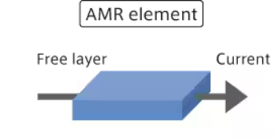
Αισθητήρας Μαγνητοαντίστασης (MR – Magnetoresistive Sensor)
Ένας τέτοιος αισθητήρας βασίζεται στο φαινόμενο μαγνητοαντίστασης και υπάρχουν τρείς κατηγορίες τέτοιου αισθητήρα:
SMR (Semiconductor MR)
AMR (Anisotropic MR)
GMR (Giant MR)
TMR (Tunnel MR)
Το στοιχείο της μαγνητοαντίστασης (MR), ανιχνεύει τις αλλαγές, παρουσία ή απουσία ενός μαγνητικού πεδίου σε ένα υλικό με μαγνητικές ιδιότητες ως αλλαγή στην τάση. Είναι το φαινόμενο της αλλαγής της ηλεκτρικής αντίστασης ενός στερεού υλικού εξαιτίας ενός μαγνητικού πεδίου.
Μαγνητοαντιστάτης είναι ένας αντιστάτης ο οποίος αλλάζει την τιμή της αντίστασης με την παρουσία μαγνητικού πεδίου.
Εφαρμογές: ανίχνευση θέσης, αισθητήρες ταχύτητας, αισθητήρες σε σκληρούς δίσκους.

Slide 16
Anisotropic MR sensor AMR
Βασίζεται στο φαινόμενο της ανισοτροπικής μαγνητοαντίστασης, που εμφανίζεται σε συγκεκριμένα σηδιρομαγνητικά υλικά (κράμα Ni, Fe π.χ.)
Εφαρμογές:
Ανίχνευση θέσης (π.χ. συμπλέκτης αυτοκινήτου)
Ανίχνευση Ταχύτητας (π.χ. ABS)
Ανίχνευση ρεύματος
Ως γωνιακοί αισθητήρες & κωδικοποιητές περιστροφής
Ηλεκτρονικές πυξίδες

Slide 17
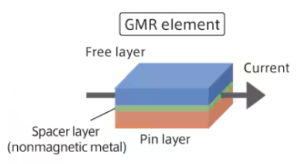
Αρχή λειτουργίας
Ανισοτροπική Μαγνητοαντίσταση:
Η ηλεκτρική αντίσταση ενός υλικού εξαρτάται από την ένταση και την κατεύθυνση του μαγνητικού πεδίου που εφαρμόζουμε
Όταν δεν υπάρχει μαγνητικό πεδίο η φορά της πολικότητας είναι παράλληλη με την φορά του ρεύματος επομένως έχουμε χαμηλή αντίσταση
Όταν εφαρμόζεται μαγνητικό πεδίο η φορά της πολικότητας στο υλικό στρέφεται ανάλογα και η αντίσταση αυξάνεται
Η μεταβολή της αντίστασης ανιχνεύεται κάθε φορά και μεταφράζεται σε ηλεκτρικό σήμα

Slide 18
Giant MR sensor GMR
Αποτελείται από δύο στρώσεις σιδηρομαγνητικών υλικών και ανάμεσά τους άλλη μία στρώση από ένα μη μαγνητικό υλικό
Βασίζεται στις σκεδάσεις και το spin των ηλεκτρονίων, ενώ αυτά περνούν από τη μία μαγνητική στρώση στην άλλη.
Εφαρμογές: περιστροφικοί αισθητήρες, ABS, transmission sensor ( αισθητήρες μετάδοσης)

Slide 19
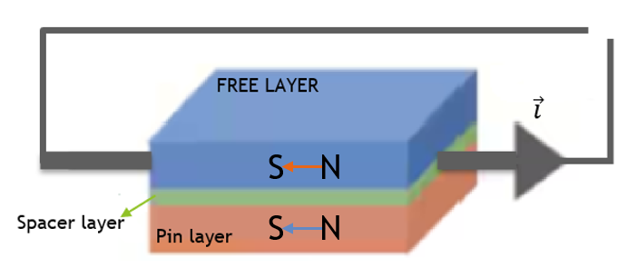
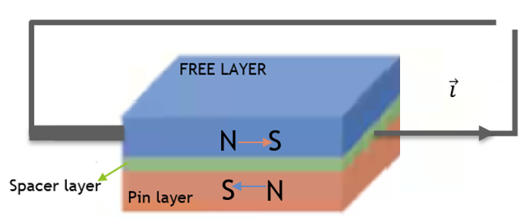
Αρχή λειτουργίας
Σε ισχυρά μαγνητικά πεδία, ορισμένα μονωτικά υλικά γίνονται αγωγοί
Ο λόγος των σκεδάσεων αυξάνεται ή μειώνεται ως συνάρτηση της αλληλεπίδρασης των διαφορετικών spin και του μαγνητικού προσανατολισμού του μέσου που βρίσκονται.
Αν η κατεύθυνση του spin είναι:
αντίθετη σε σχέση με την κατεύθυνση του μαγνητισμού η αλληλεπίδραση είναι αδύναμη
παράλληλη σε σχέση με την κατεύθυνση του μαγνητισμού η αλληλεπίδραση είναι ισχυρή

Slide 21
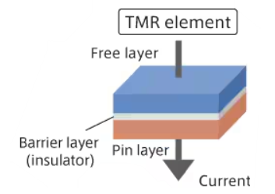
Tunnel MR sensor TMR
Αποτελείται από μία πολύ λεπτή στρώση μόνωσης η οποία βρίσκεται ανάμεσα σε δύο στρώσεις σιδηρομαγνητικού υλικού.
Βρίσκει εφαρμογές κυρίως στα αυτοκίνητα
Στη μία στρώση από τις δύο η κατεύθυνση μαγνητισμού$\vec{M}$είναι σταθερή και προκαθορισμένη, το λεγόμενο pin layer
Στη μία στρώση από τις δύο η κατεύθυνση μαγνητισμού 𝑀 ⃗ είναι σταθερή και προκαθορισμένη, το λεγόμενο pin layer
Free layer είναι όταν η κατεύθυνση του $\vec{M}$ επηρρεάζεται από εξωτερικά μαγνητικά πεδία
Free layer είναι όταν η κατεύθυνση του 𝑀 ⃗ επηρρεάζεται από εξωτερικά μαγνητικά πεδία

Slide 22
Αρχή λειτουργίας
Τα ηλεκτρόνια οδεύουν από την μία στρώση του σιδηρομαγνητικού υλικού στην άλλη διαπερνώντας την λεπτή στρώση μόνωσης.
Η αντίσταση μειώνεται οι κατευθύνσεις του μαγνητισμού $\vec{M}$ των 2 σιδηρομαγνητικών υλικών είναι παράλληλες. Αντίθετα, όταν οι κατευθύνσεις $\vec{M}$είναι αντιπαράλληλες η αντίσταση αυξάνεται και σχεδόν καθόλου ρεύμα δεν ρέει στην στρώση μόνωσης .
Η μεταφορά των ηλεκτρονίων πραγματοποιείται λόγω ενός κβαντικού φαινομένου που ονομάζεται quantum tunneling

Slide 23
Αισθητήρες Hall
Αποτελούνται κυρίως από ένα λεπτό φύλλο ημιαγωγού τύπου p, που φέρει συνεχές ρεύμα.
Υπάρχουν δύο κύριες κατηγορίες για τους αισθητήρες Hall: αναλογικοί και ψηφιακοί.
Είναι ανθεκτικοί και έχουν χαμηλή κατανάλωση ενέργειας
Άλλες υποκατηγορίες είναι οι : vane-operated, linear current, digital current, closed-loop current, gear tooth
Εφαρμογές: Ανίχνευση θέσης, Μέτρηση ρεύματος, Μαγνητικές πυξίδες σε κινητά, Αισθητήρες ταχύτητας τροχών (ABS=anti-lock braking system), Ρομποτική

Slide 24
Αρχή λειτουργίας
Hall effect: όταν σε έναν αγωγό ή ημιαγωγό ρέει ρεύμα και εφαρμόζεται μαγνητικό πεδίο κάθετο στη διεύθυνση του ρεύματος, τότε κατά μήκος του υλικού εμφανίζεται τάση η οποία είναι κάθετη και στο ρεύμα και στο μαγνητικό πεδίο, και ονομάζεται Hall Voltage ($V_{H}$)
Οι αναλογικοί έχουν συνεχόμενη τάση εξόδου
Ενώ οι ψηφιακοί παίρνουν μόνο 2 τιμές εξόδου: high, low

Slide 25
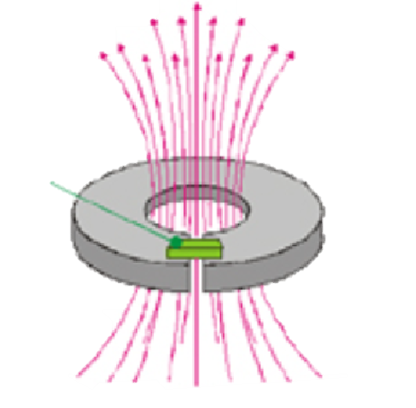
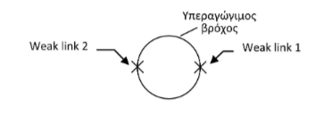
SQUID Superconducting Quantum Interference Device Συσκευές υπεραγώγιμης κβαντικής διεπαφής
2 ΕΊΔΗ: AC SQUID, DC SQUID (πιο συνήθης)
Είναι αισθητήρας με ικανότητα ανάλυσης πολύ ασθενών μαγνητικών πεδίων τις τάξης έως και μερικών femto-Tesla(10⁻¹⁵T)
Αποτελείται από έναν μικροσκοπικό υπεραγώγιμο βρόχο, που έχει μία ή δύο επαφές Josephson (Josephson Junctions).
Εφαρμογές:
Μαγνητοεγκεφαλογραφία
Μαγνητοκαρδογραφία
Ανιχνευση σεισμών
Josephson Junction (JJ): δύο υπεραγώγιμα υλικά διαχωρίζονται από μία πολύ λεπτή μονωτική επιφάνεια-ασθενής σύνδεσμος (weak link)

Slide 26
Αρχή λειτουργίας
Κβάντωση της μαγνητικής ροής σε υπεραγώγιμο βρόχο, δηλαδή οι τιμές που παίρνει το Φ μέσα από το βρόχο είναι μόνο κβαντισμένες
Το φαινόμενο Josephson παράγει ένα υπεραγώγιμο ρεύμα (supercurrent) που μπορεί να ρέει συνεχώς χωρίς εφαρμοσμένη τάση μέσω των συνδέσμων Josephson
Τροφοδοτούμε τον αισθητήρα με μία μικρή τάση εισόδου και μετράμε την τάση εξόδου η οποία είναι επηρεάζεται άμεσα με τις αλλαγές στο μαγνητικό πεδίο
Υπεραγωγοί:
Το ρεύμα που φέρουν ρέει χωρίς αντίσταση
Φαινόμενο Meissner, αποβολή μαγνητικού πεδίου
Φ
Υπεραγώγιμος βρόχος
Josephson Junciton
$$Φ_{extern}$$
$$Φ_{0}$$

Slide 27
Σύνοψη
Μαγνητικοί αισθητήρες
Reed switches, Fluxgate, AMR, GMR, TMR, HALL, SQUID
Φαινόμενο μαγνητοαντίστασης (MR effect)
Φαινόμενο Hall
Φαινόμενο Josephson

Slide 28
Ερωτήσεις

Slide 29
Ευχαριστώ για το χρόνο σας
Ελένη Σταυρακάκη
ΑΜ: 1116202300024

